Slide 1
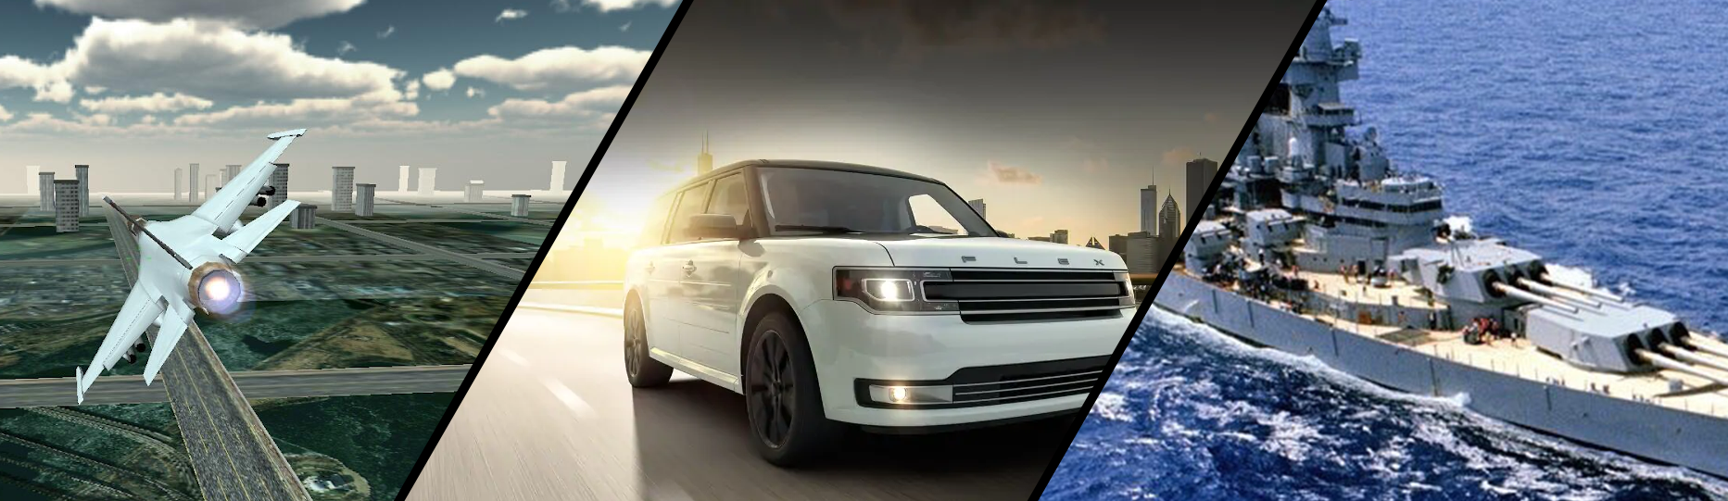
BATTLEFOLD 7
“Batalla por la victoria real”
Por:
Daniel Cortijo Gamboa
Daniel González Cerdeiras
Georgi Mednikov
Eloy Moreno Cortijo

Slide 2
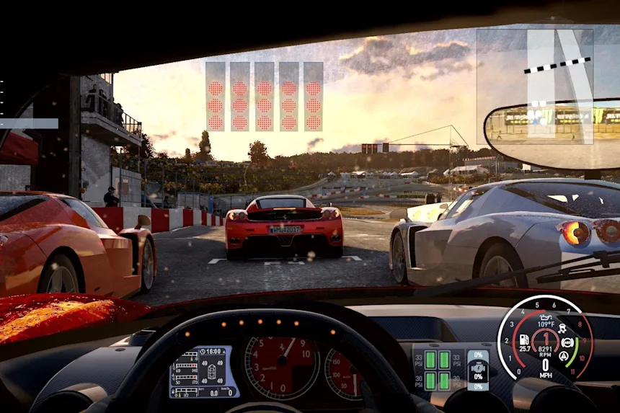
El juego
· Géneros: RTS, FPS
· Audiencia Objetivo: 15 - 22 años
· Entorno: Metrópolis con redes de carreteras, masas de agua y espacio aéreo
· Objetivo: Usar vehículos para recoger una bomba y llevarla hasta la base enemiga para ganar

Slide 3
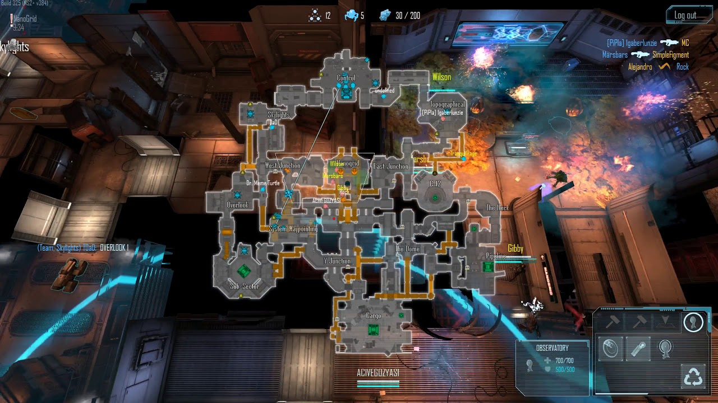
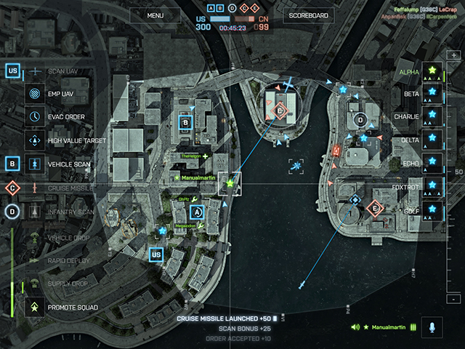
Análisis de la competencia
Modo comandante de Battlefield 4
Natural Selection 2
Battlefield 4

Slide 4
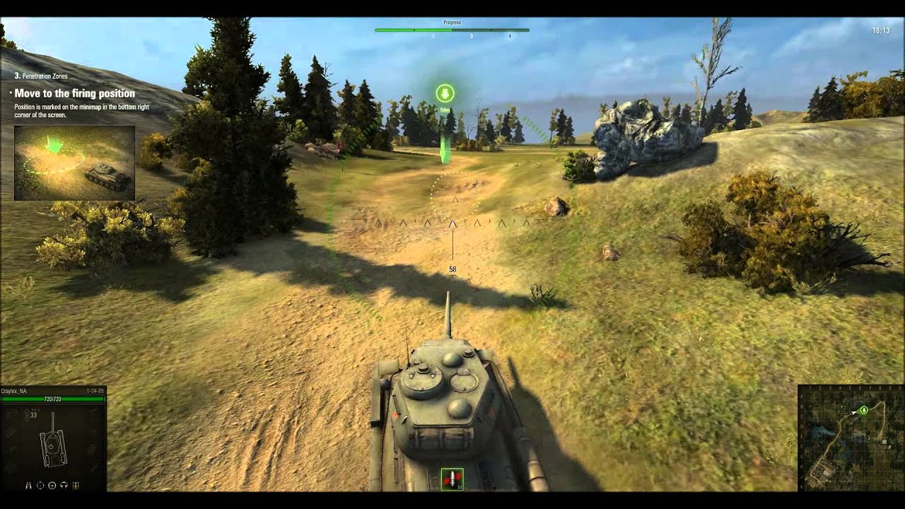
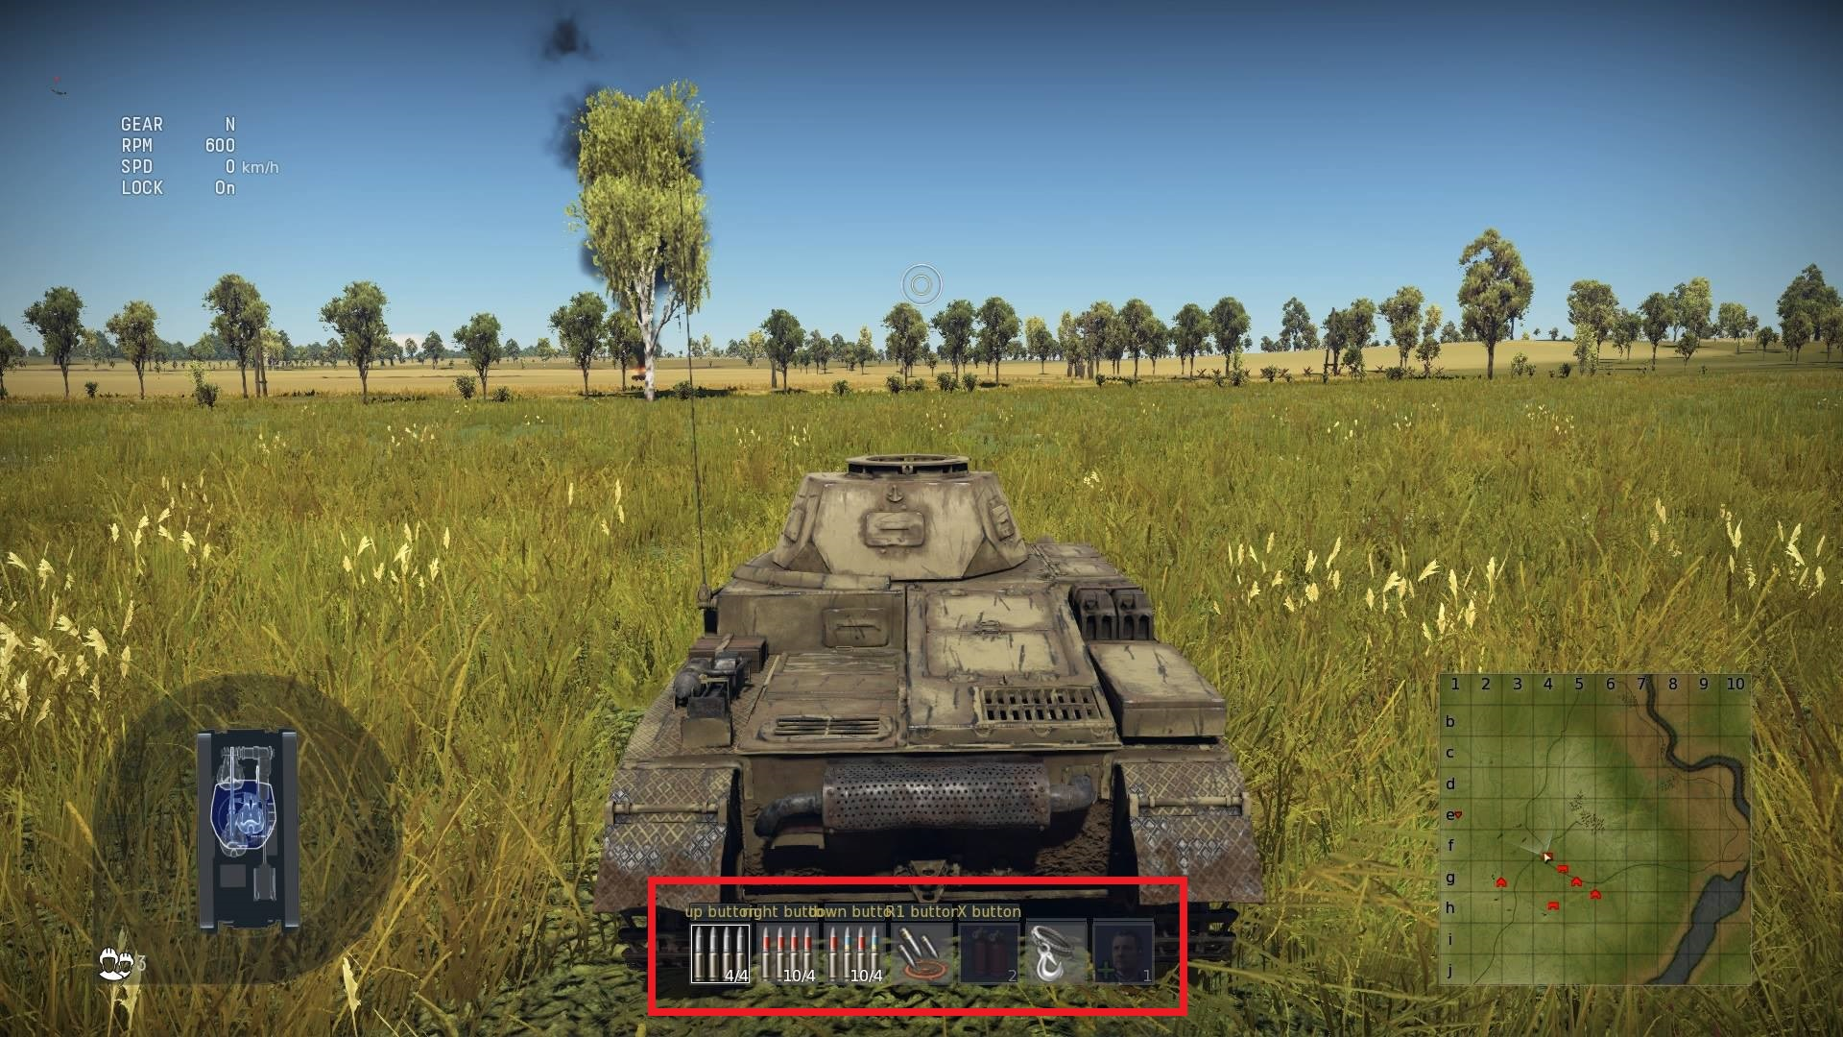
Análisis de la competencia
World of Tanks
Warthunder

Slide 5


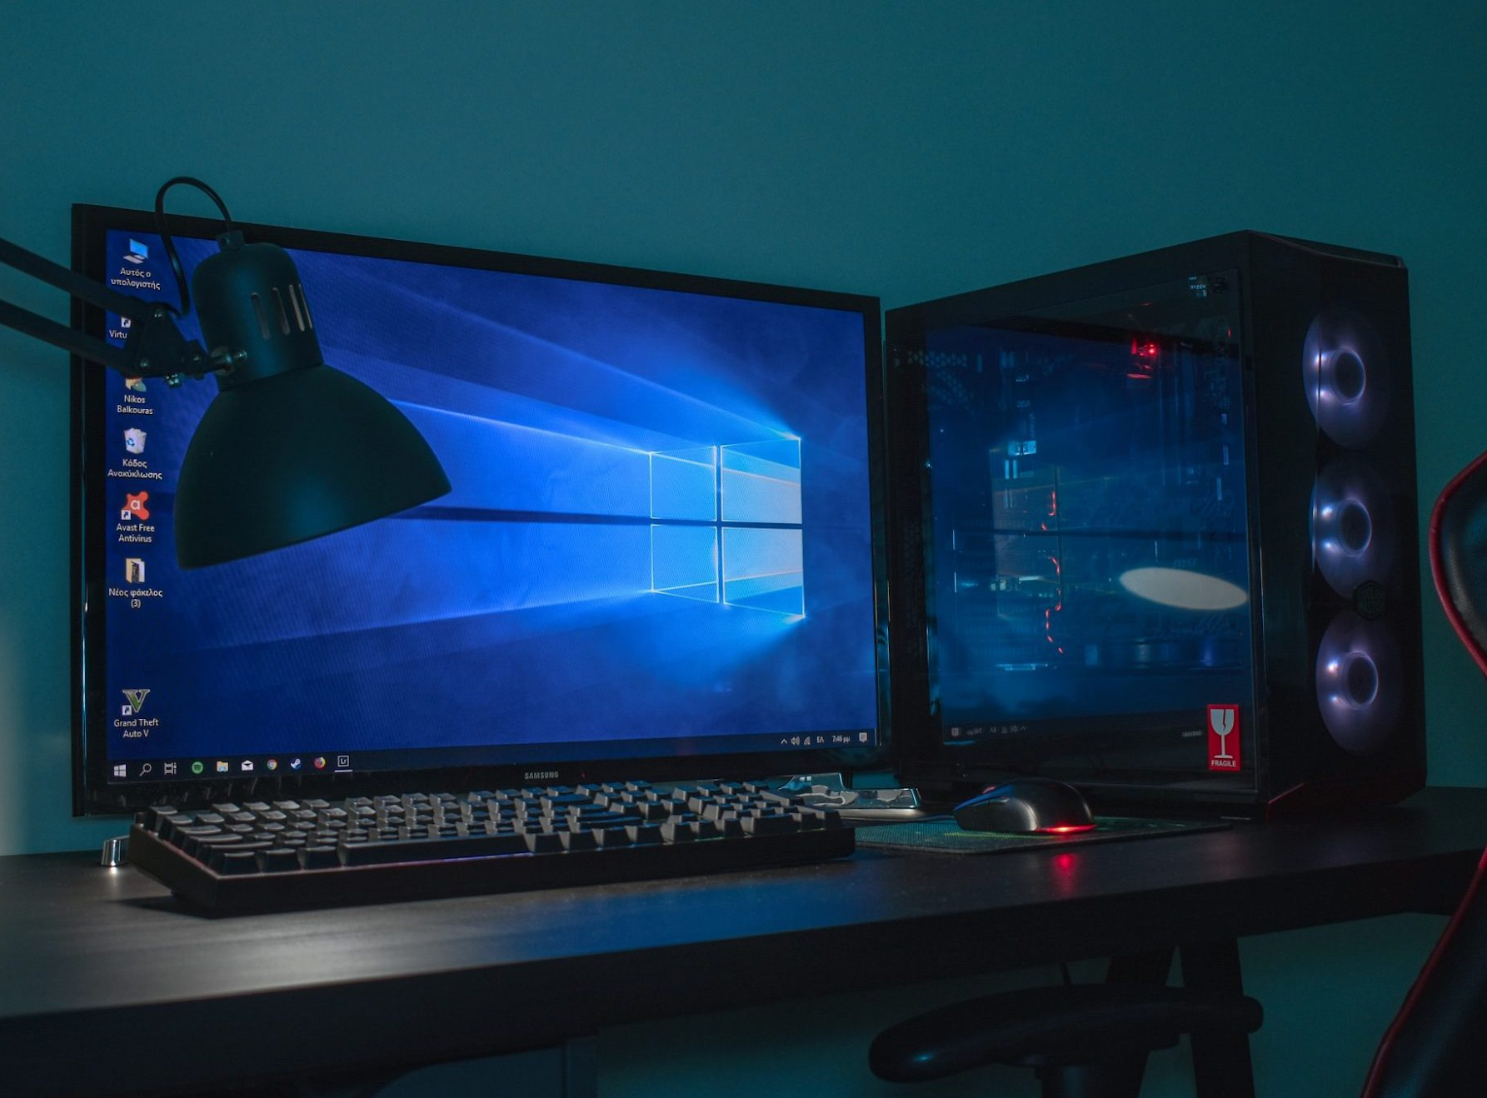
Plataformas
PC, XBox One por UWP

Slide 6
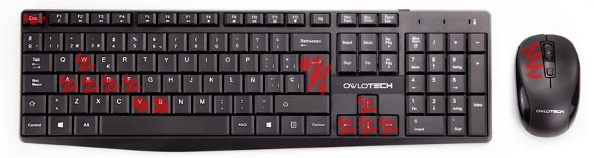
Interfaz física
· Los menús se pueden navegar con las flechas, o con el puntero.
· En la partida, la F se usa para ir a primera persona, B y V para coger/soltar la bomba.
· Las teclas intro y escape se usar para seleccionar o volver.

Slide 7
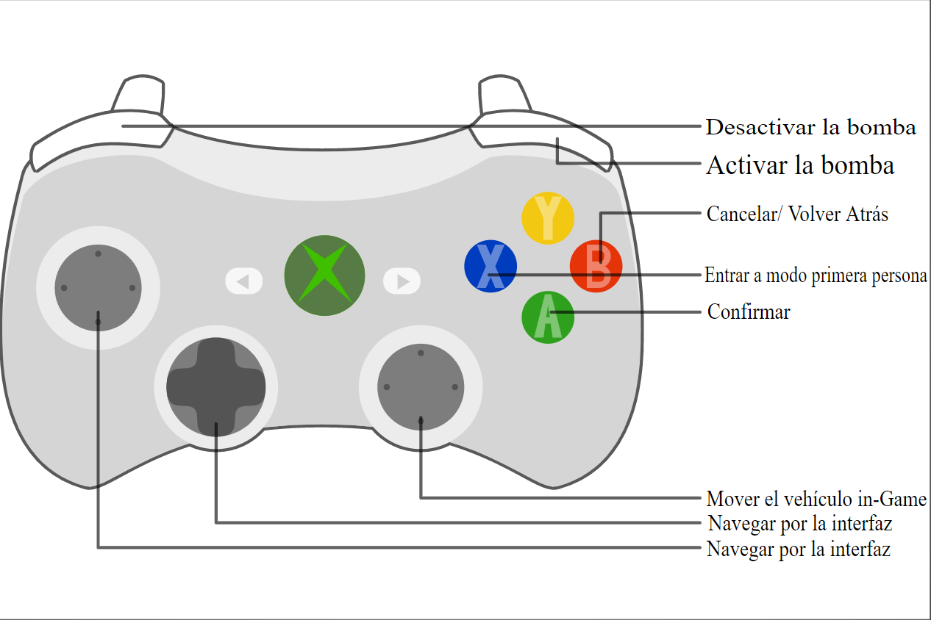
Interfaz física

Slide 8
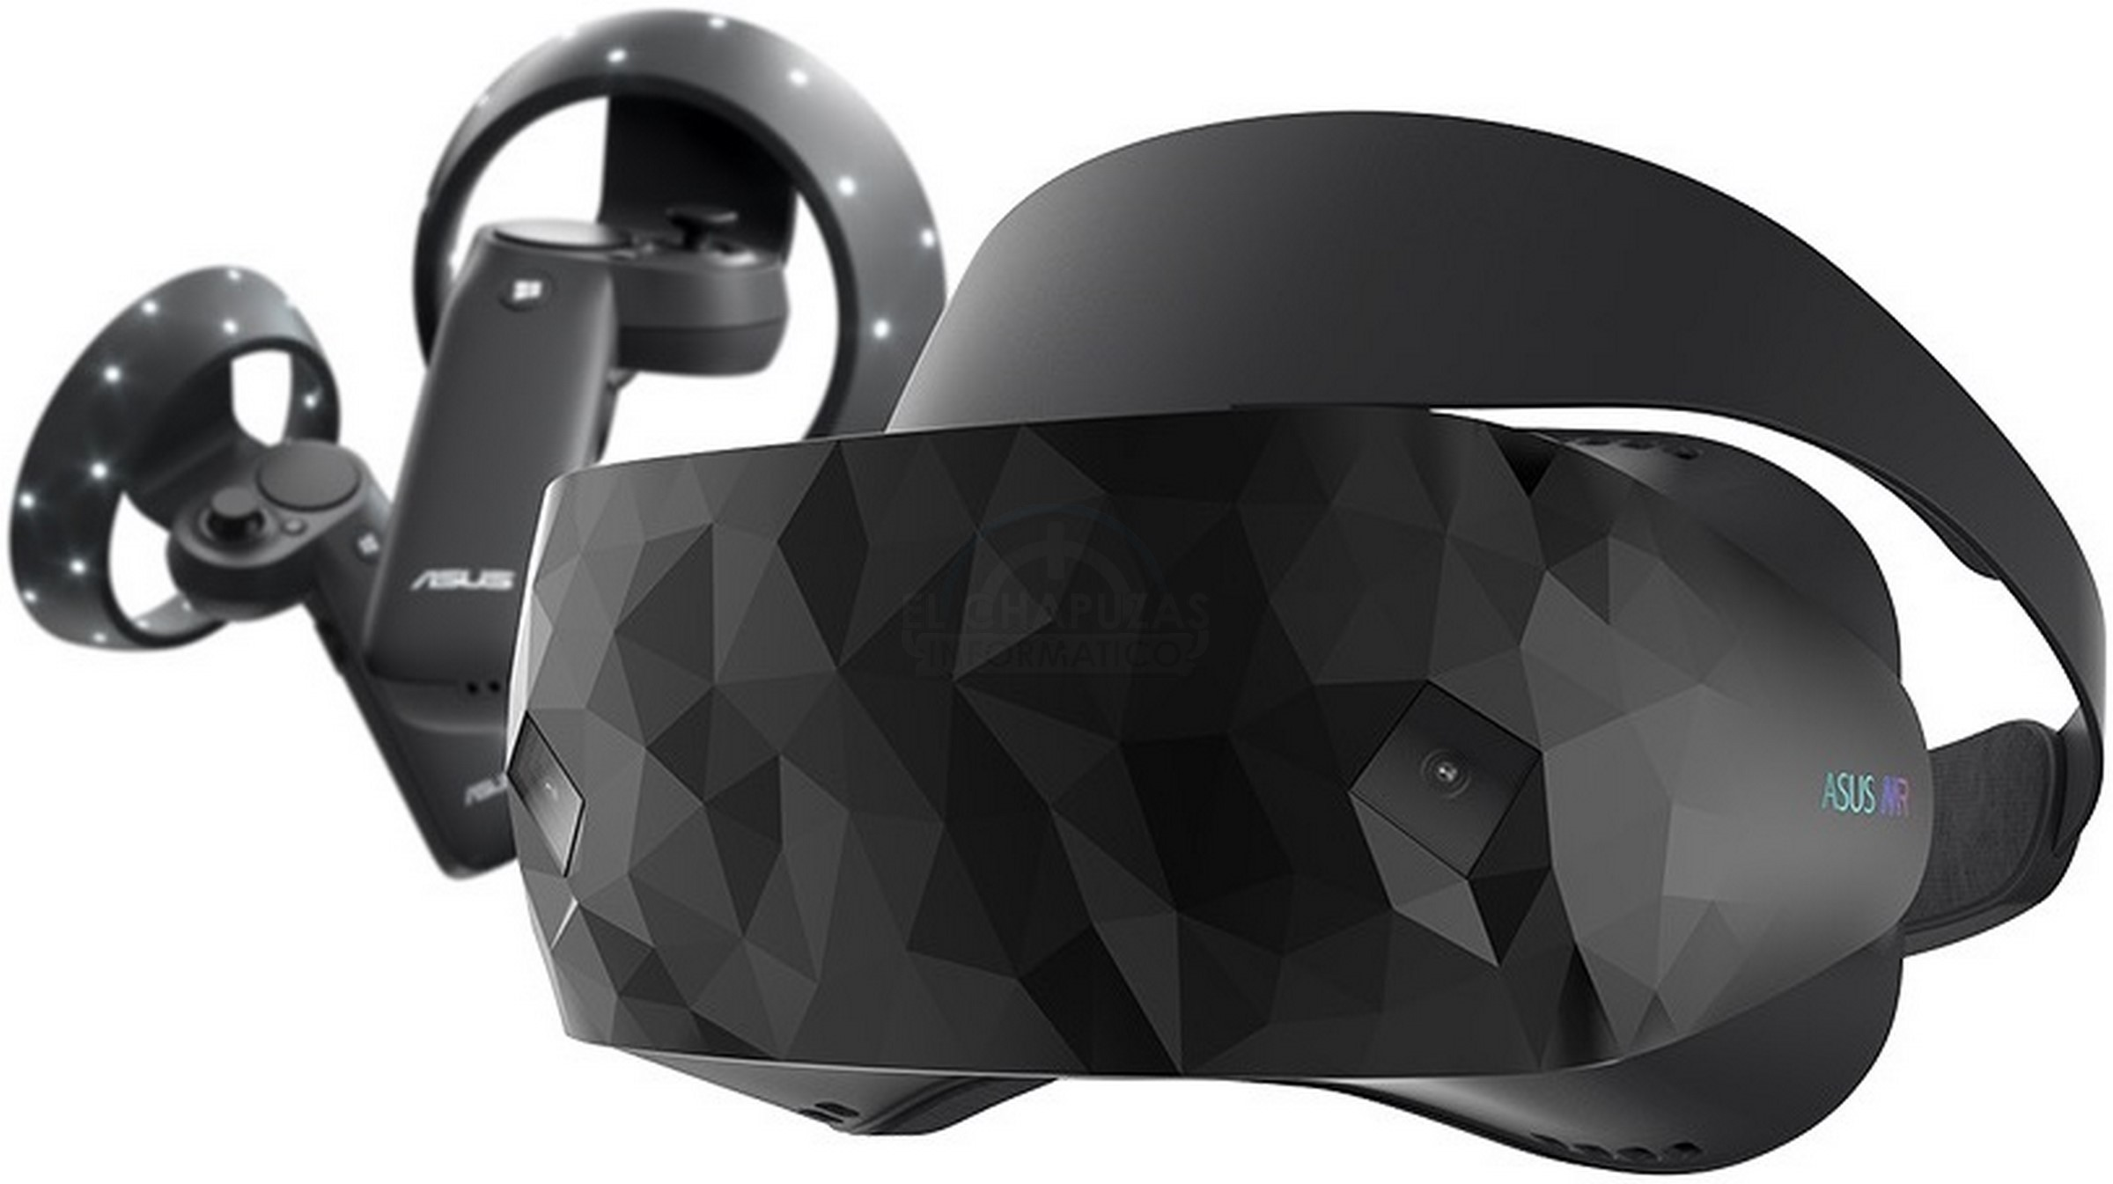


Interfaz física
Con VR se usa un puntero en forma de láser que sale del mando con el que se da click para navegar, y un gesto de ponerse un casco o quitárselo para entrar/salir de FirstPerson.

Slide 9
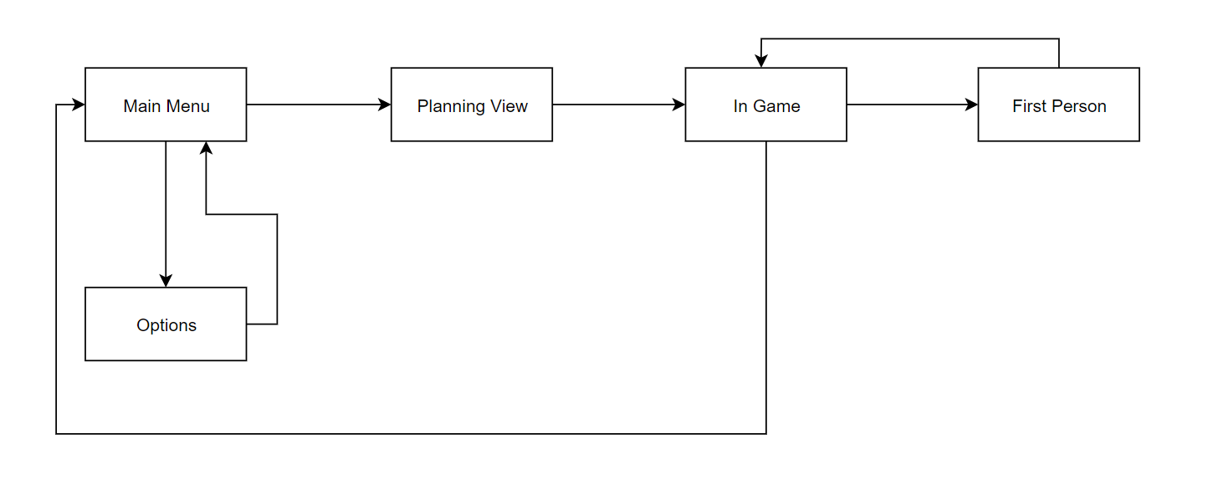
Flujo de la interfaz
Notes:
Hablar también del ciclo de interacción.

Slide 10
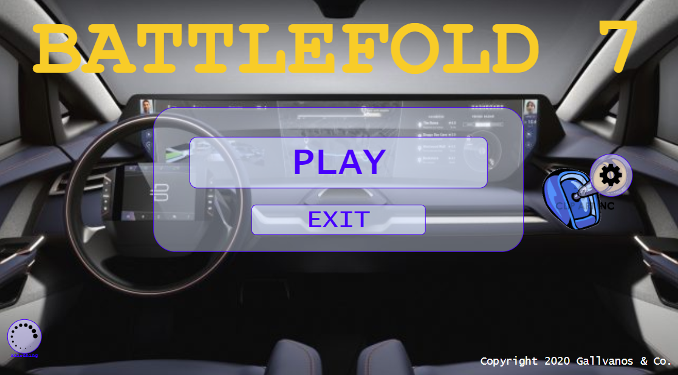
Menú principal

Slide 11
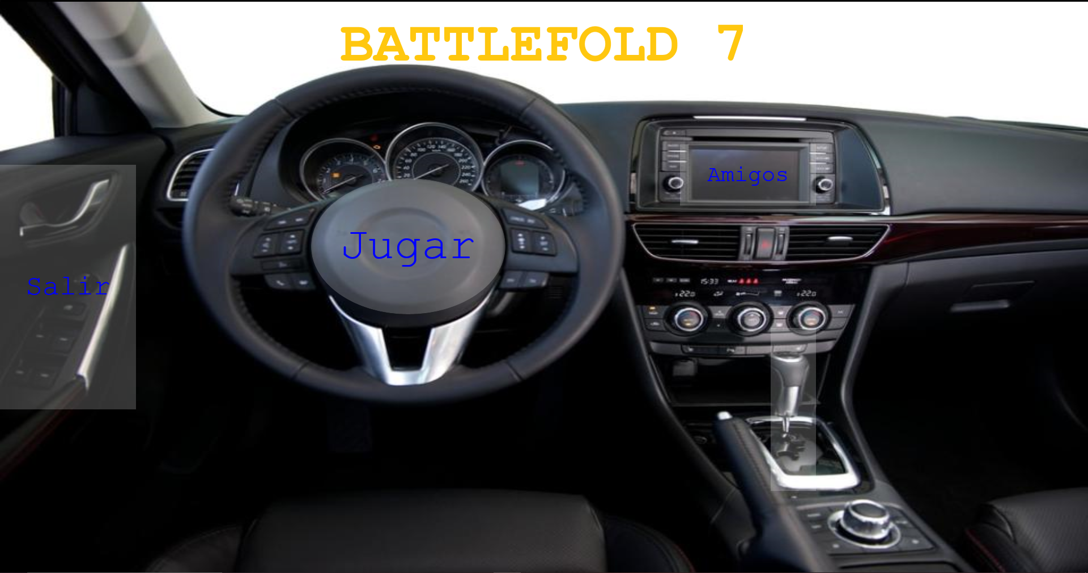
Menú principal
Interfaz diegética
Restricción semántica
Basada en metáforas
Sencilla e intuitiva

Slide 12
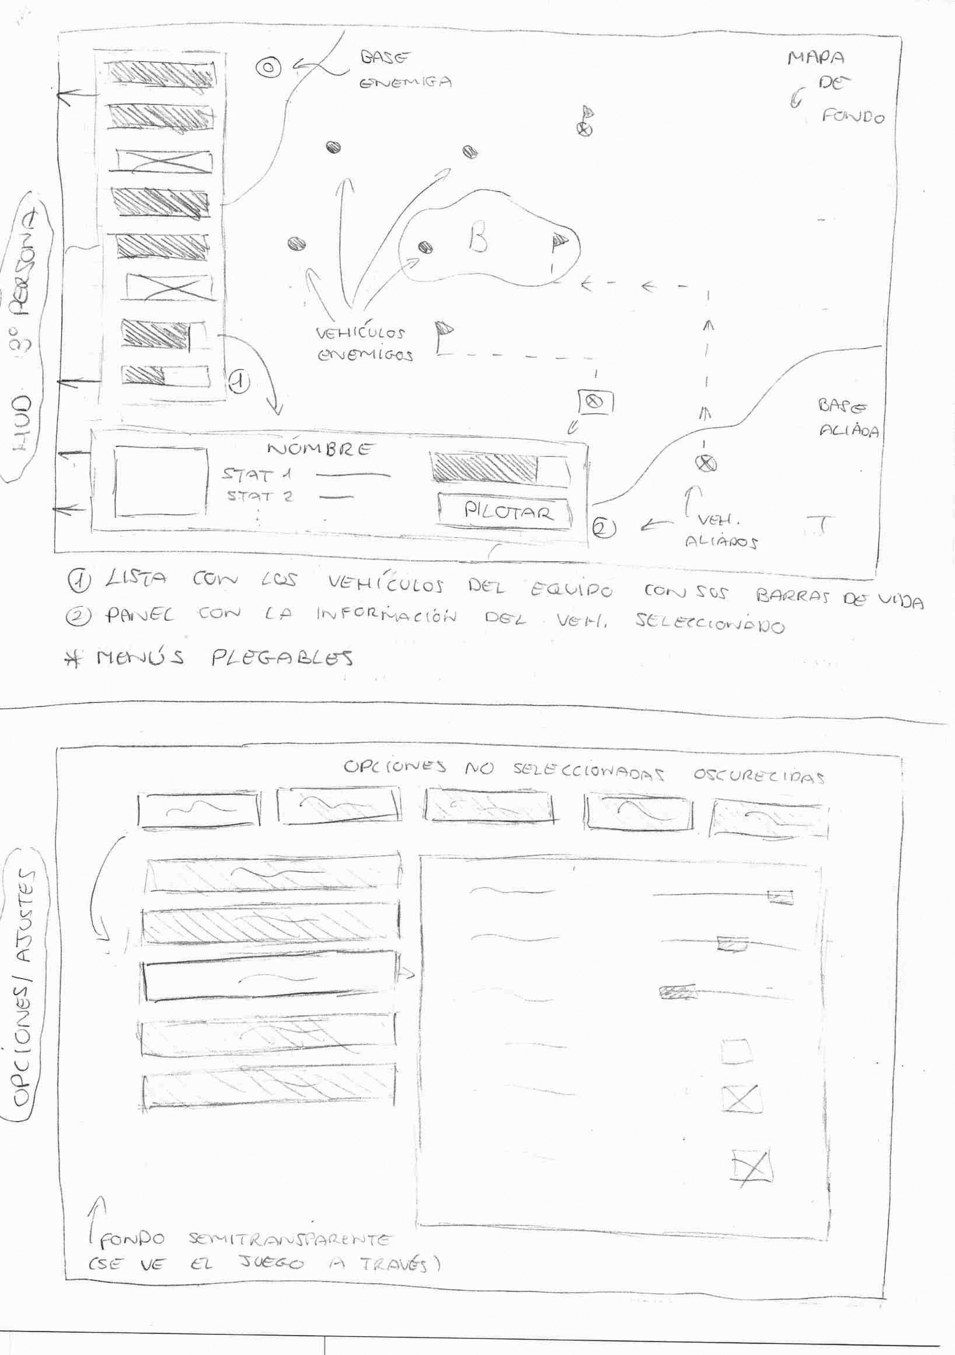
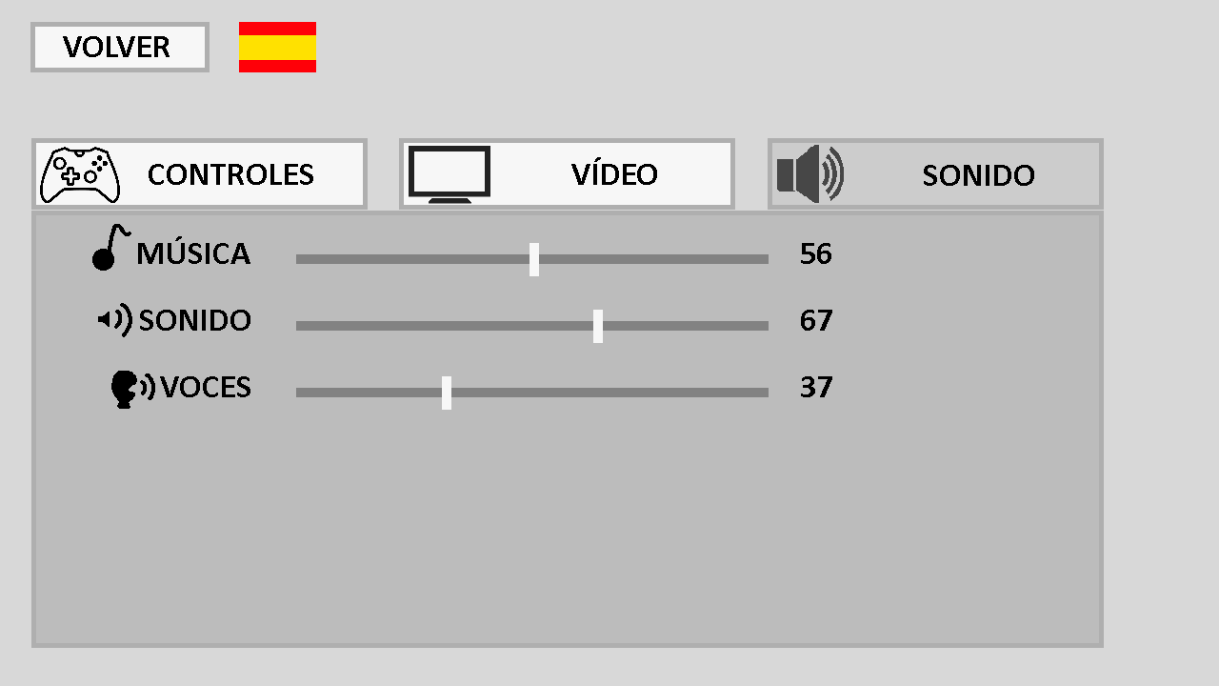
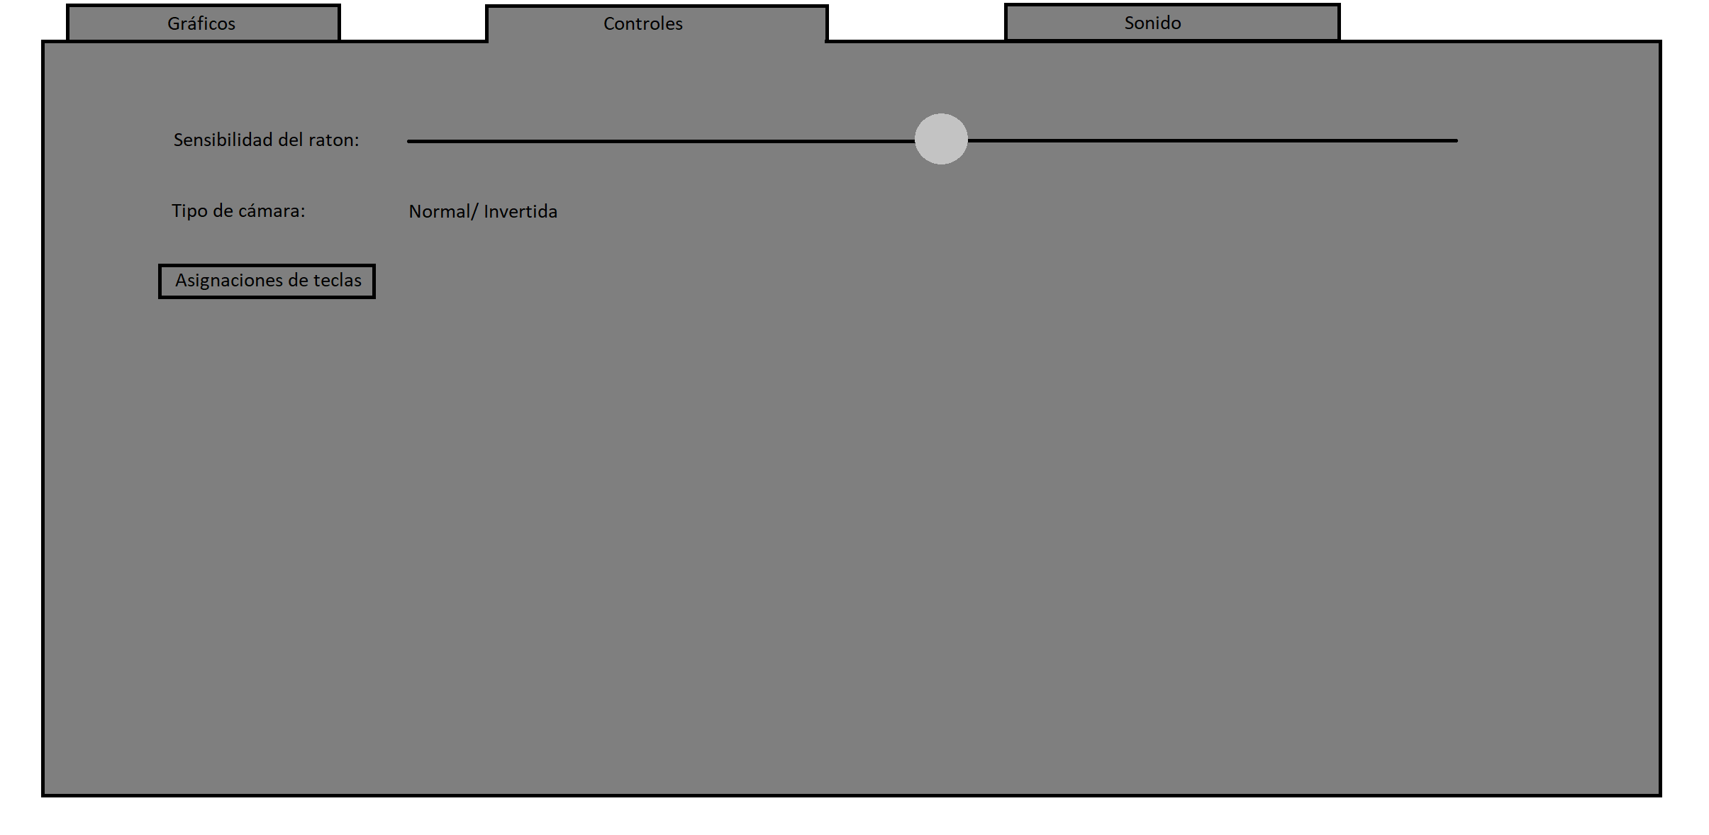
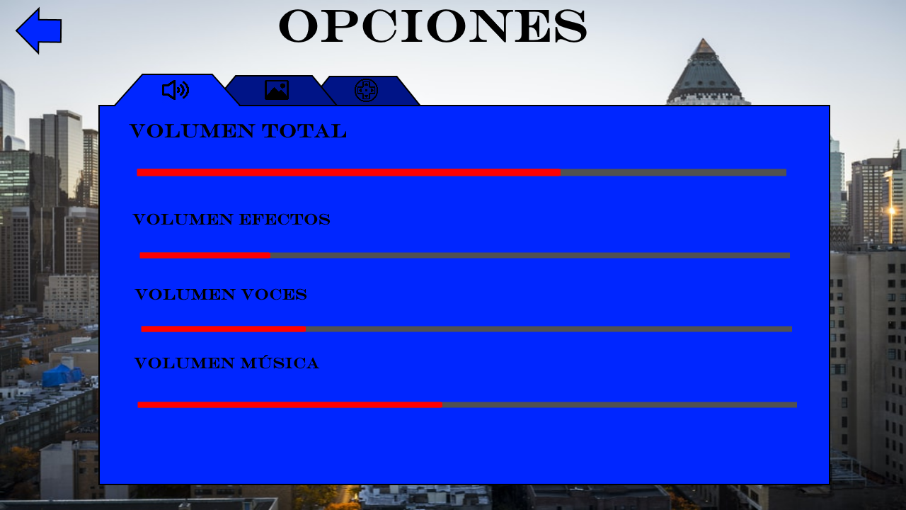
Menú de opciones
Daniel
González
Eloy
Moreno
Georgi
Mednikov
Daniel
Cortijo

Slide 13
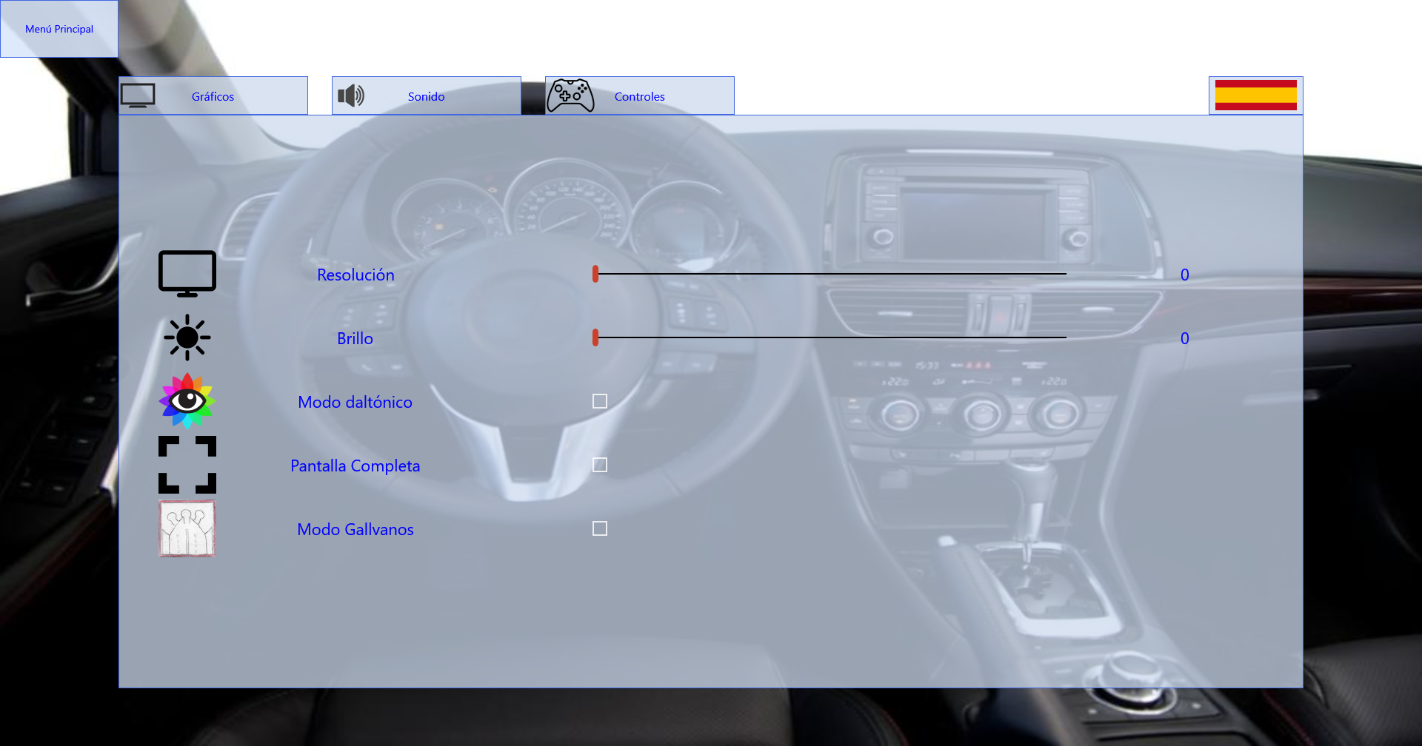
Menú de opciones
Separación de la información
Multilingüe
Mantiene los estándares de la industria
Personalizable
Información en imágenes y texto
Notes:
Hablar de que no es necesario recordar muchas cosas ya que está el icono (memoria de trabajo), los cuales además mejoran la memorabilidad (los colores vibrantes llaman la atención).

Slide 14
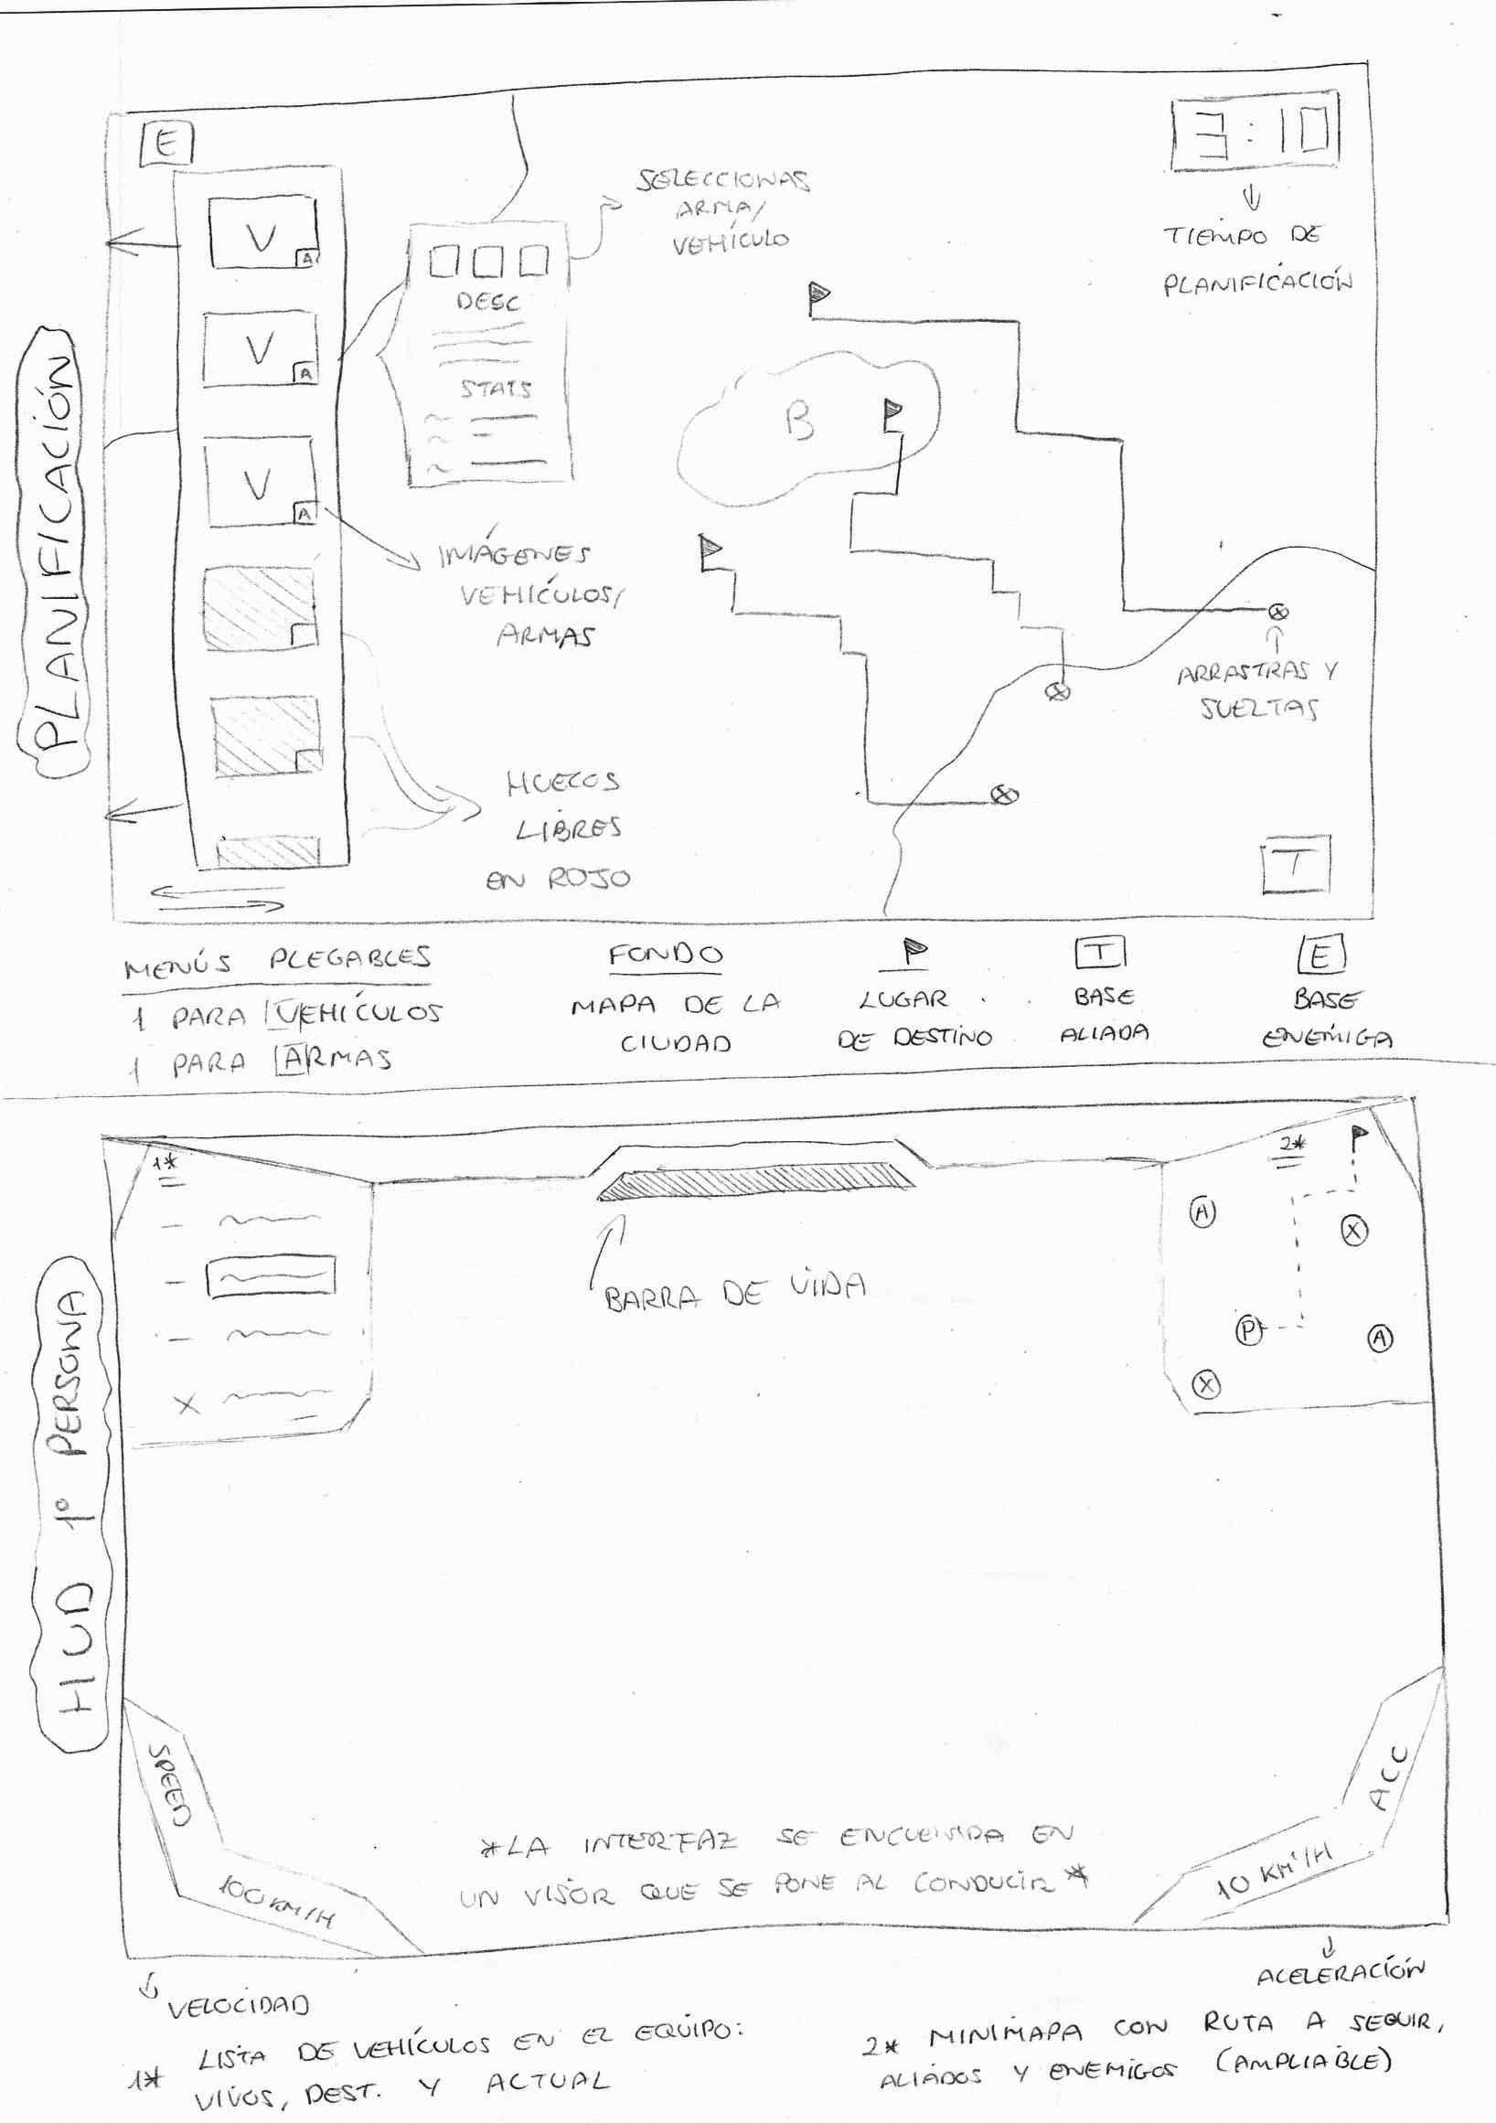
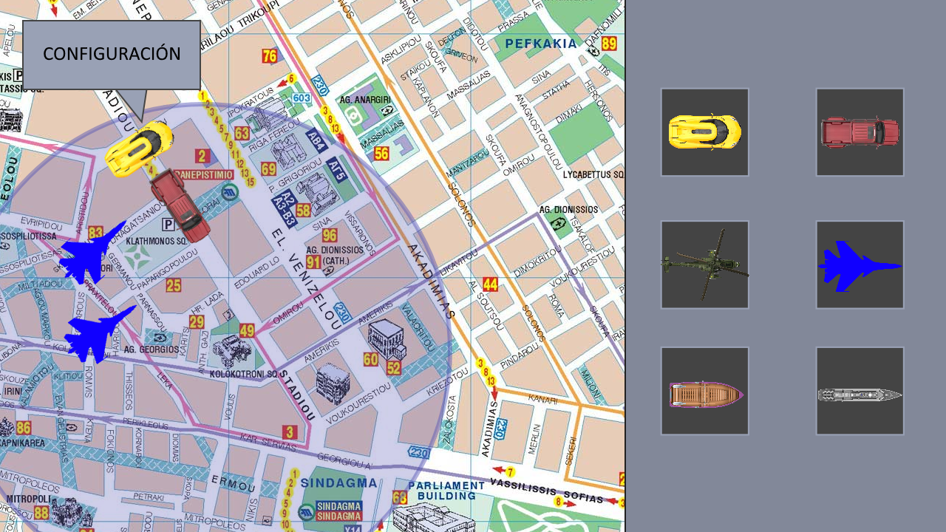
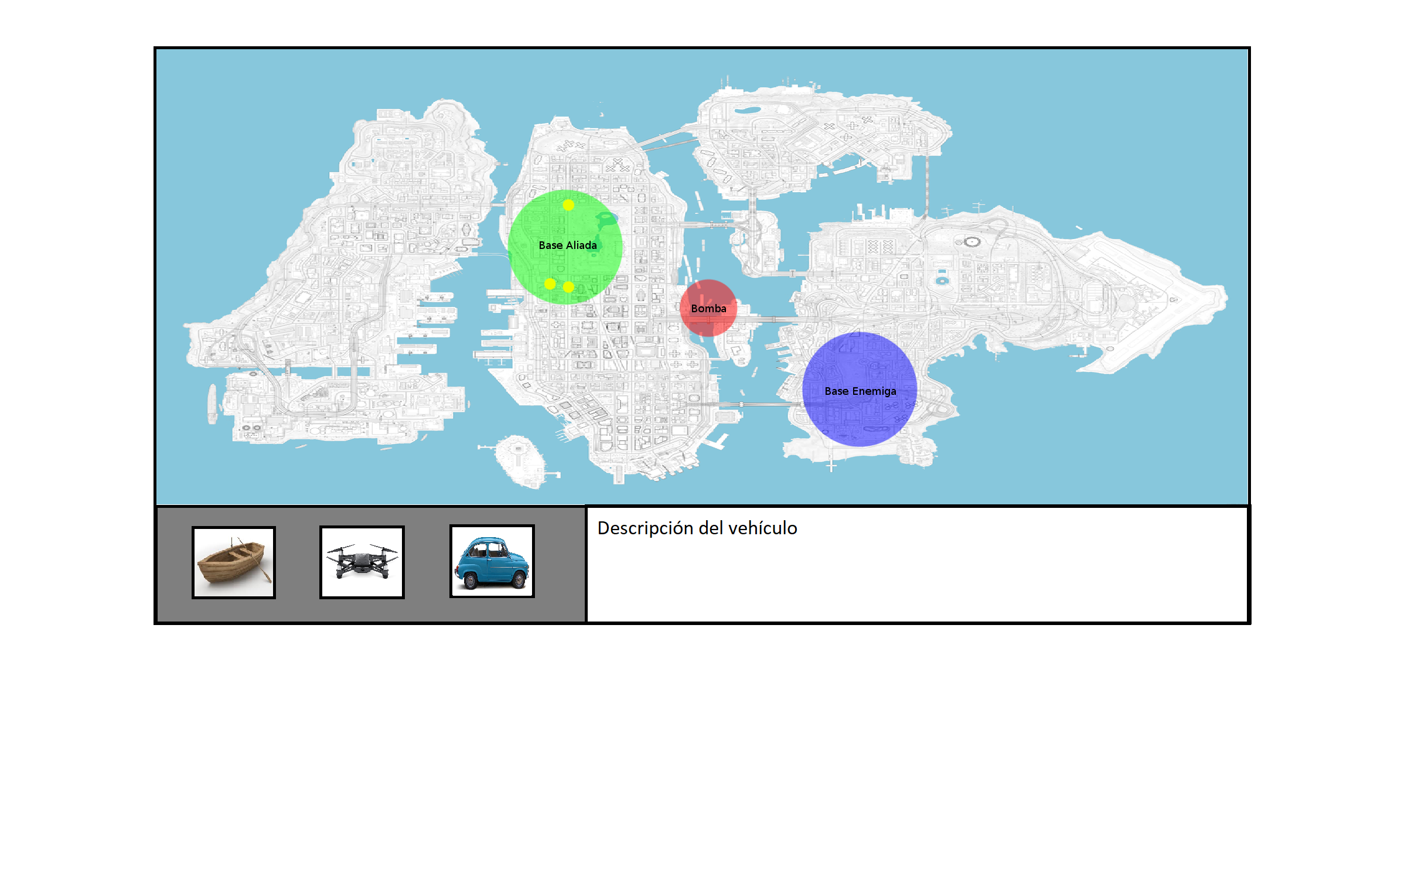
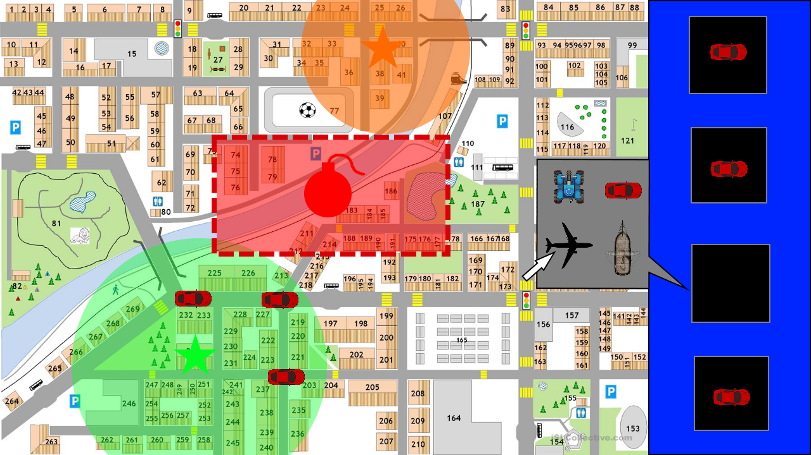
Planning
Daniel
González
Eloy
Moreno
Georgi
Mednikov
Daniel
Cortijo

Slide 15
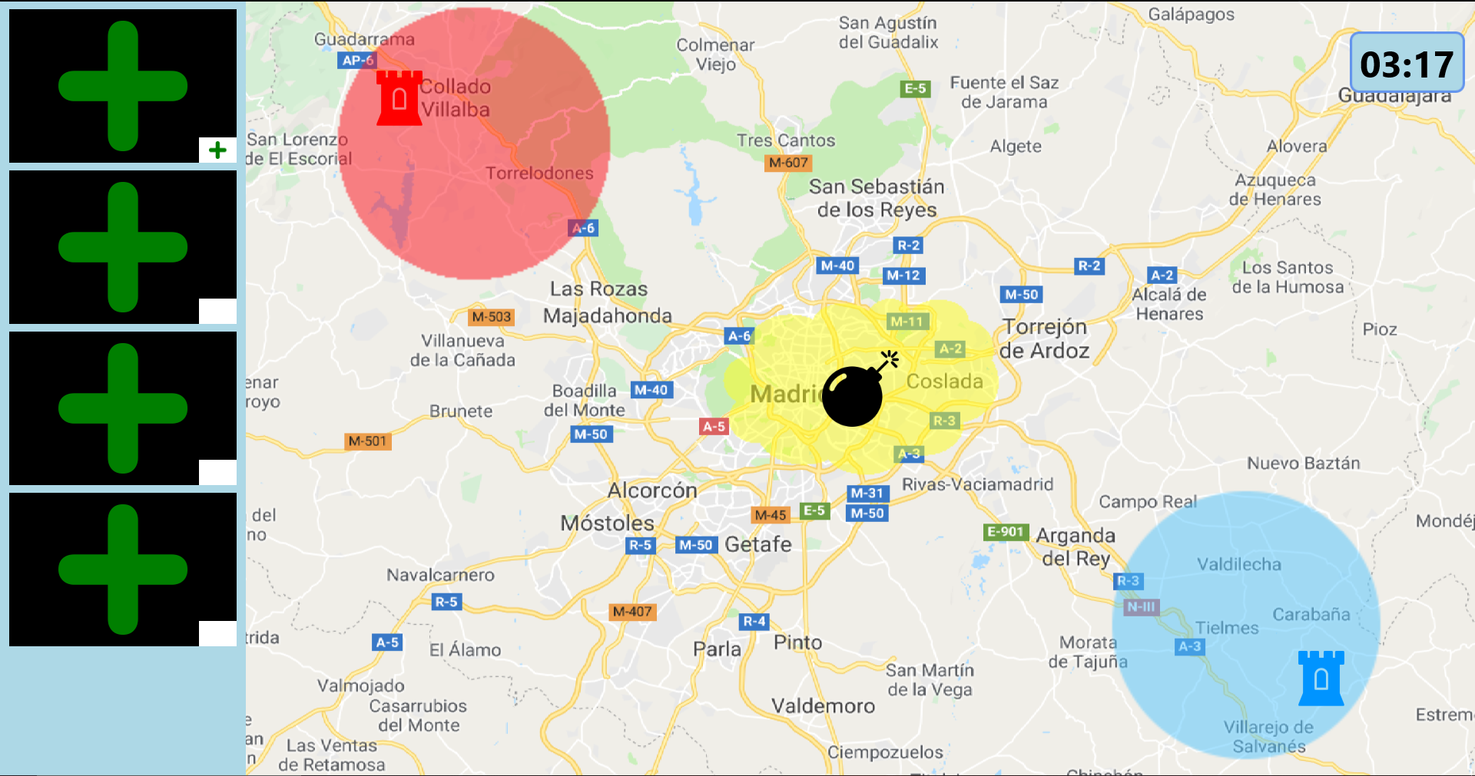
Planning
Colores poco problemáticos
Sistema de colores y símbolos intuitivos
Información organizada
Notes:
Un usuario experto puede colocar sus unidades muy rápido ya que la posición de los botones es siempre la misma. Es además fácil de aprender a usar ya que utiliza restricciones culturales para guiar al usuario a través de la interfaz (los ‘+’ en los botones de los vehículos).

Slide 16
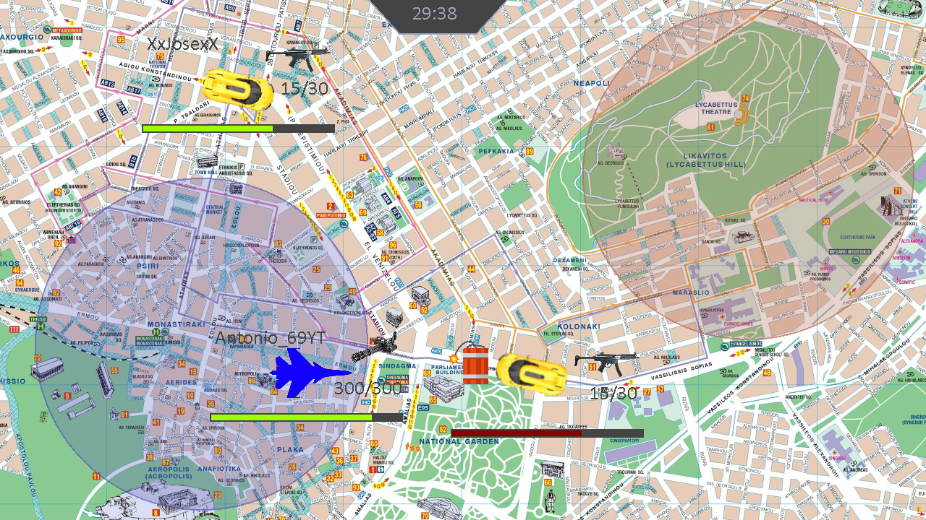
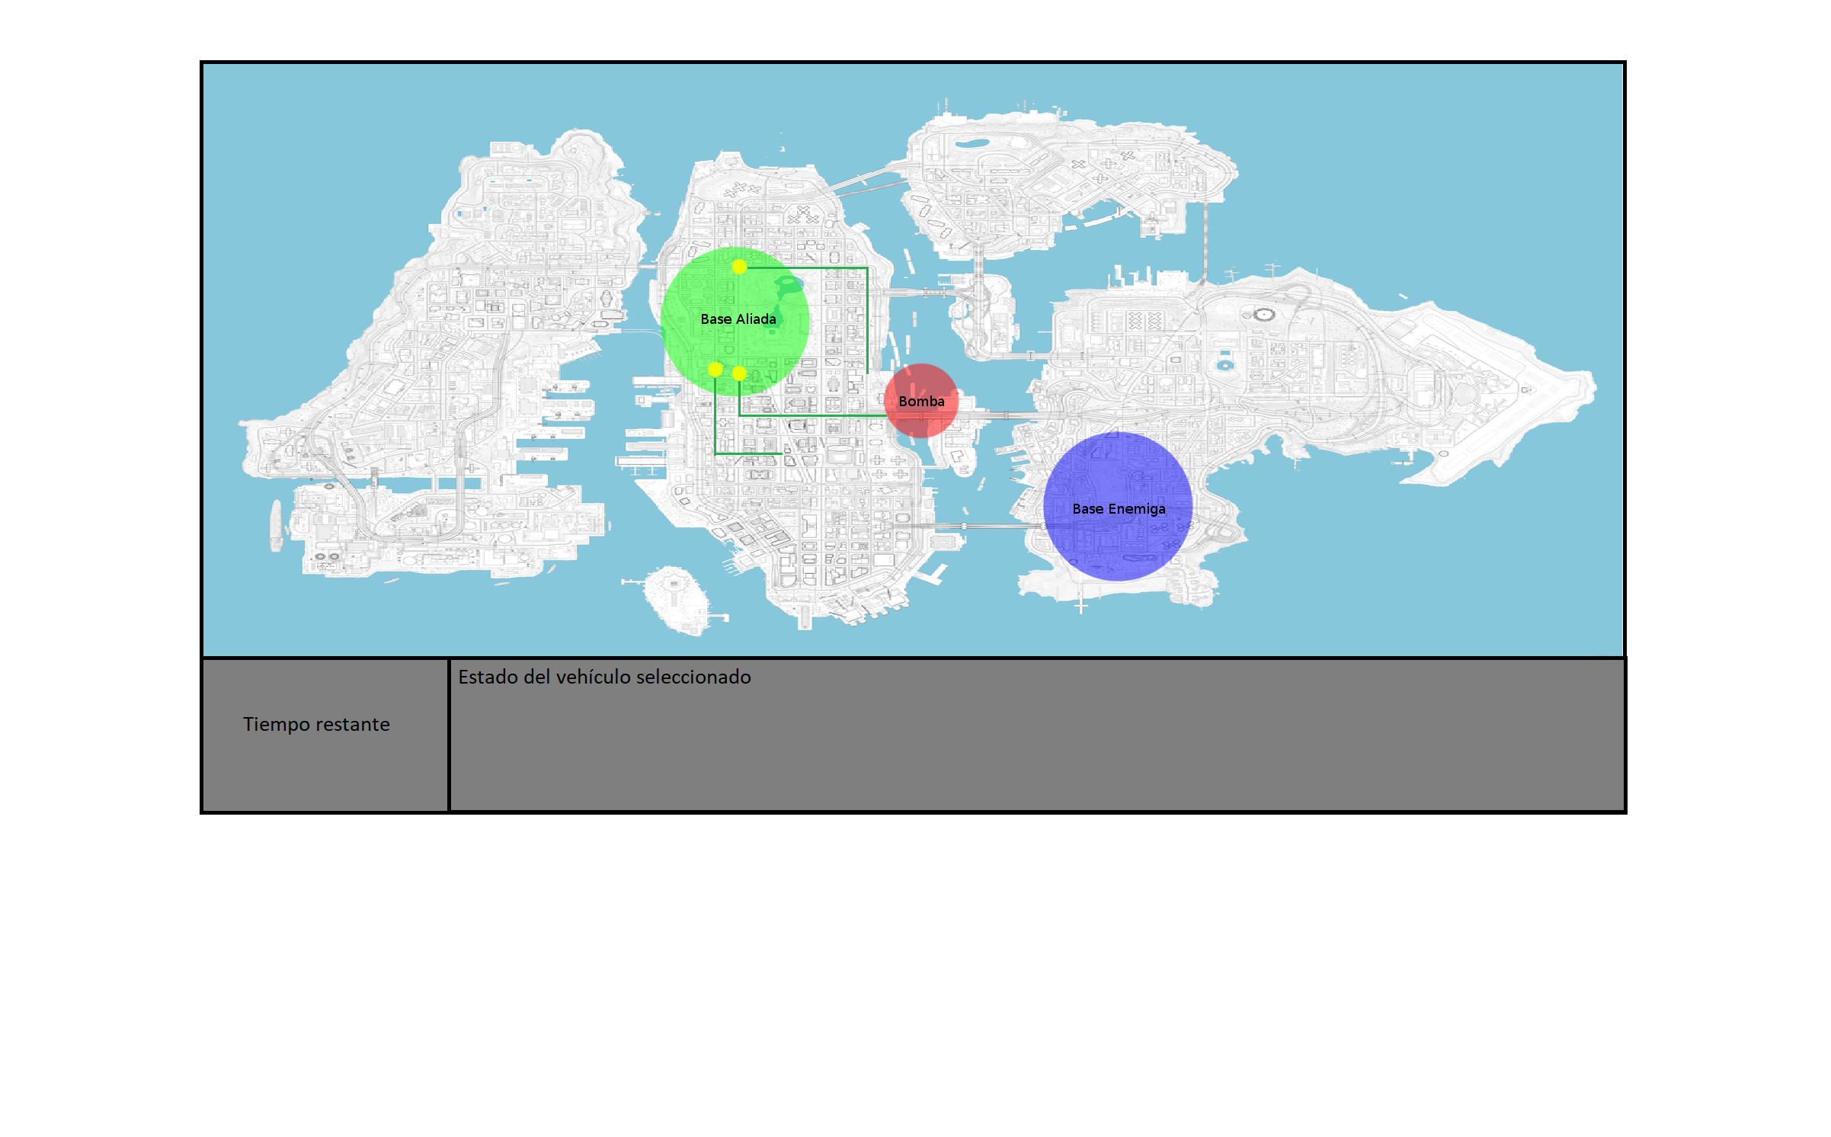
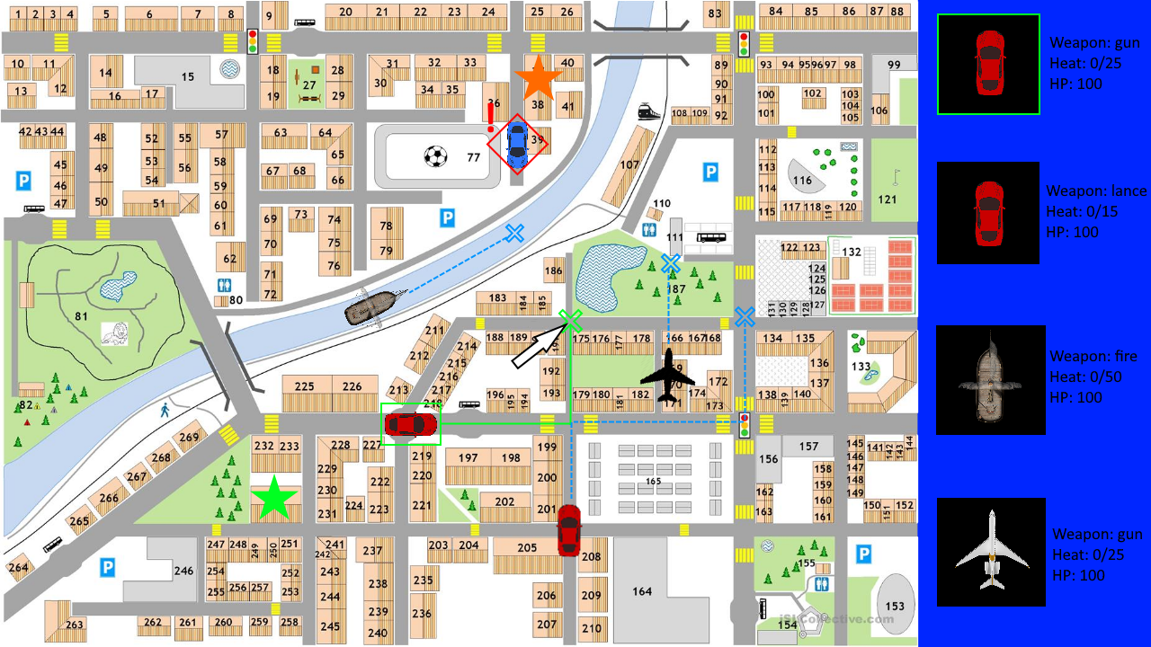
Mapa In Game
Daniel
González
Eloy
Moreno
Georgi
Mednikov
Daniel
Cortijo

Slide 17
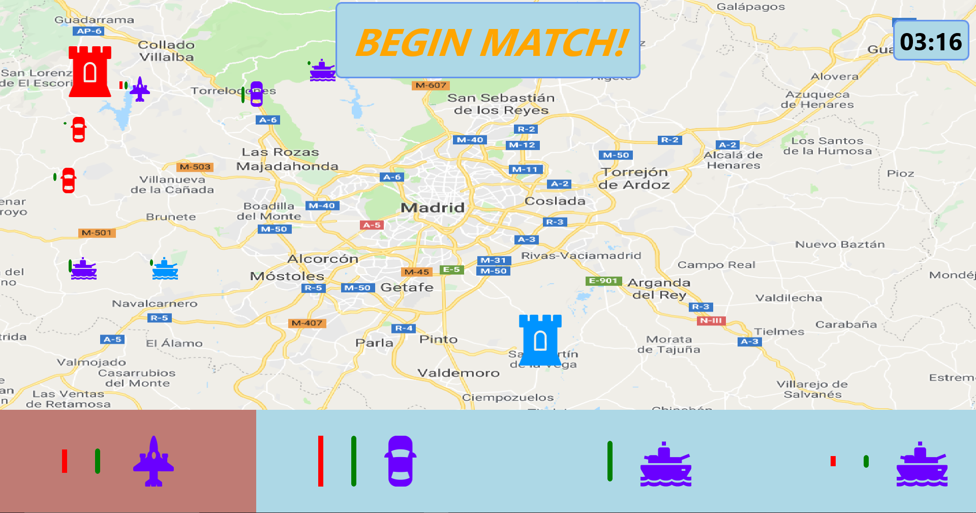
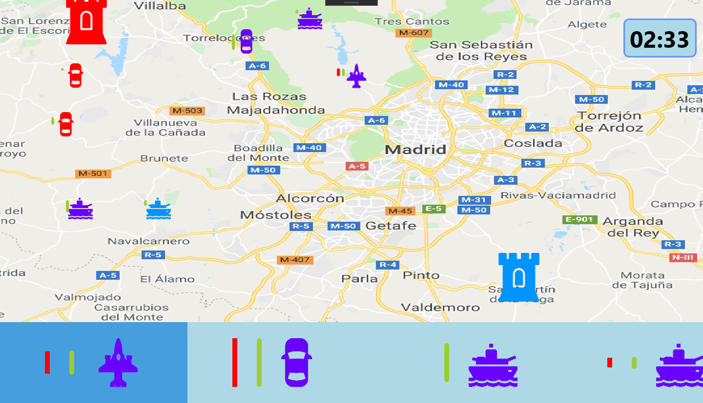
Mapa In Game
Se mantienen los sistemas de la interfaz anterior por claridad
Se puede revisar la información de cada vehículo y pilotarlo

Slide 18
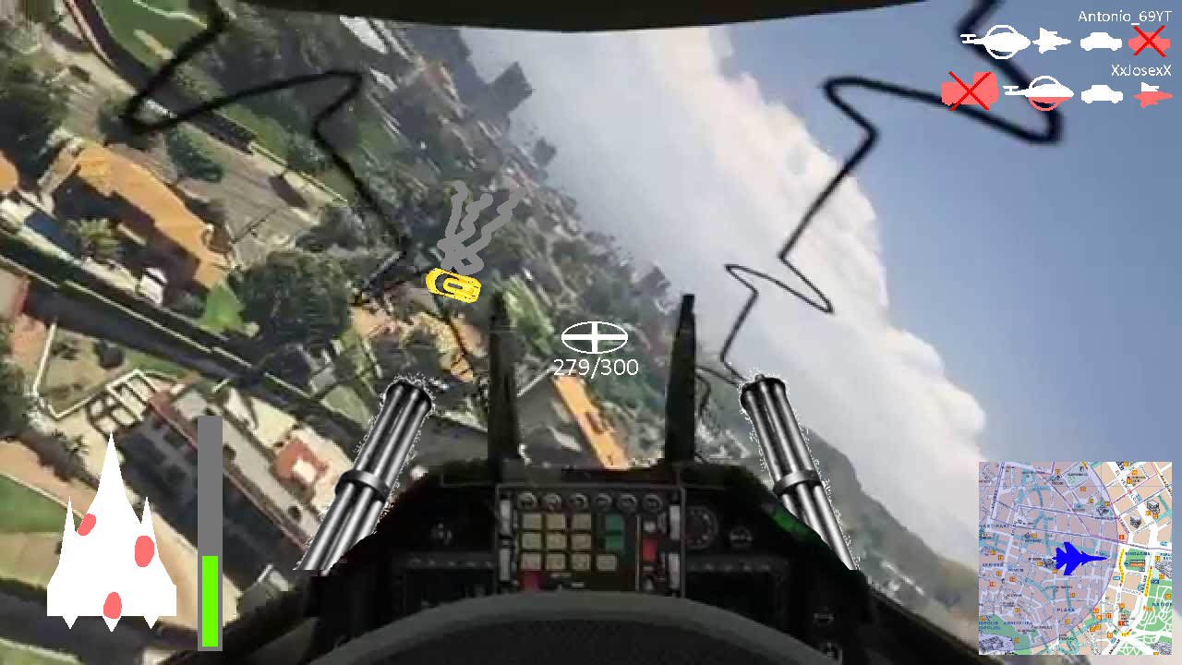
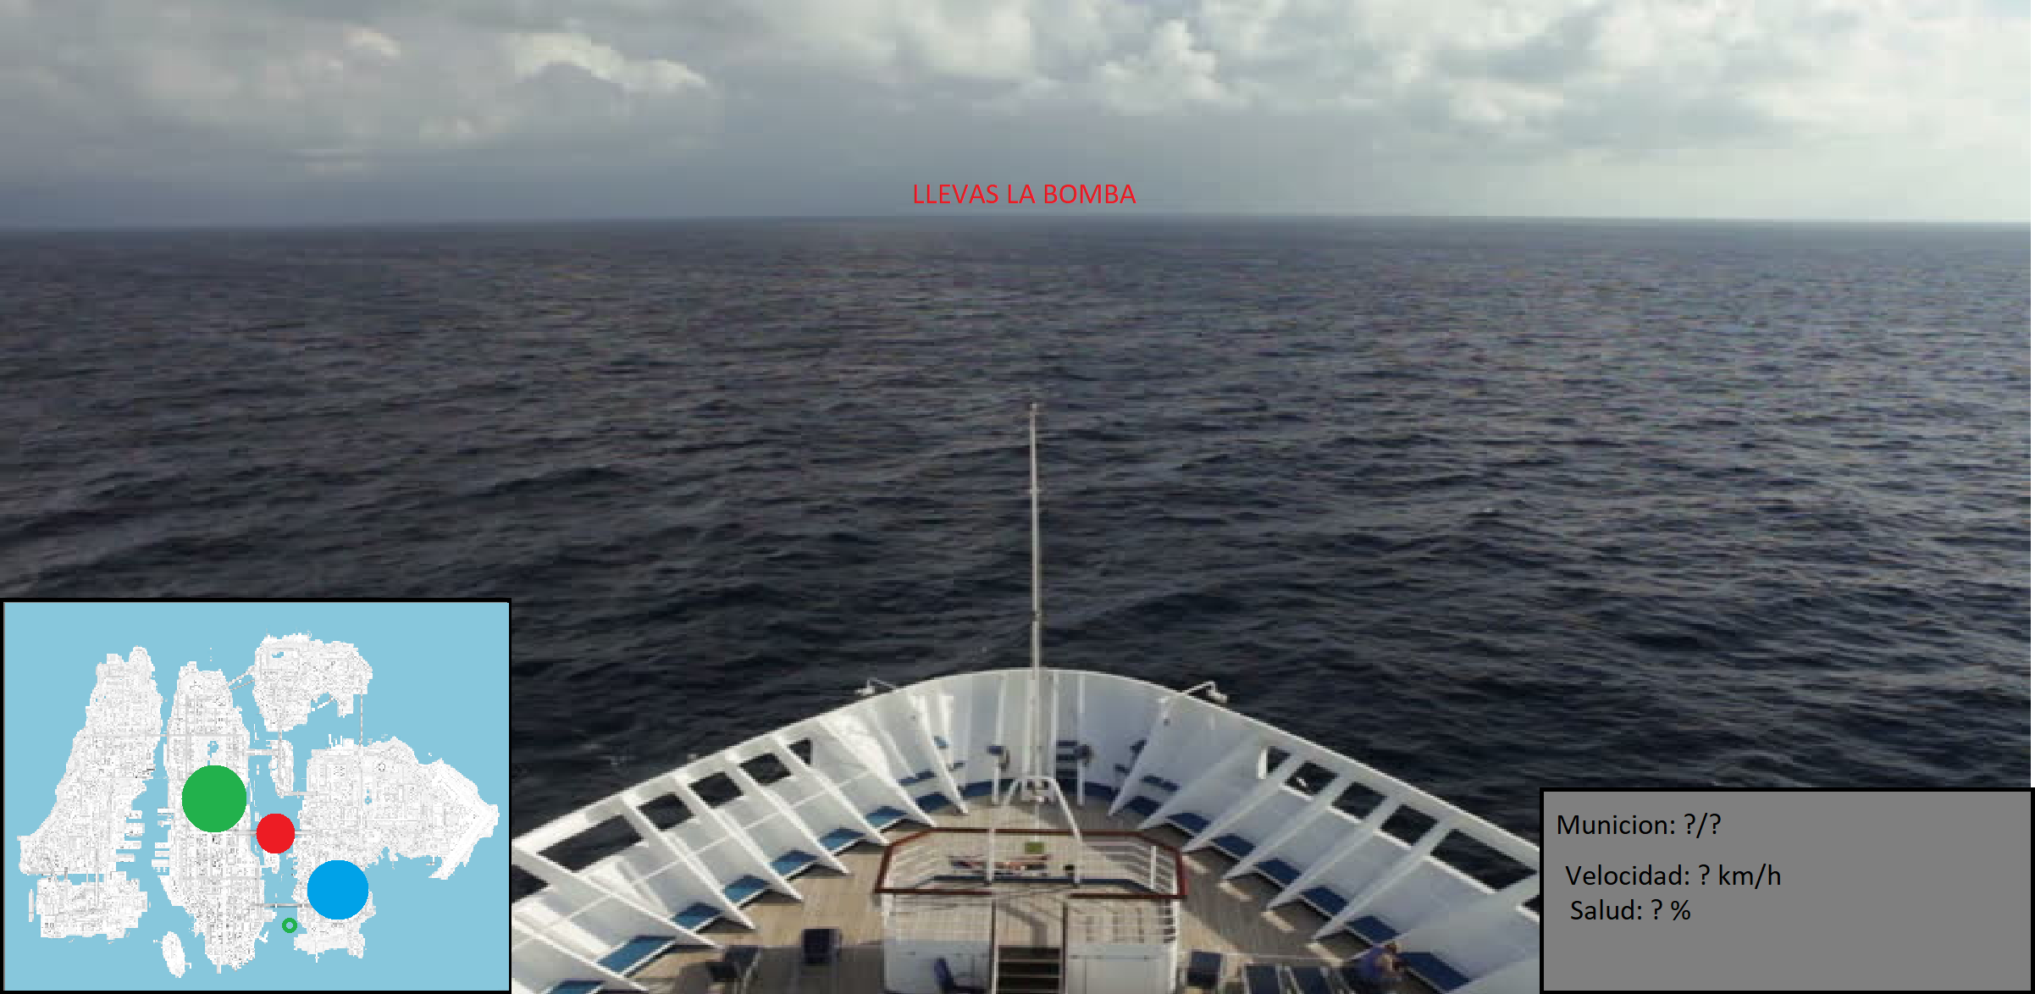
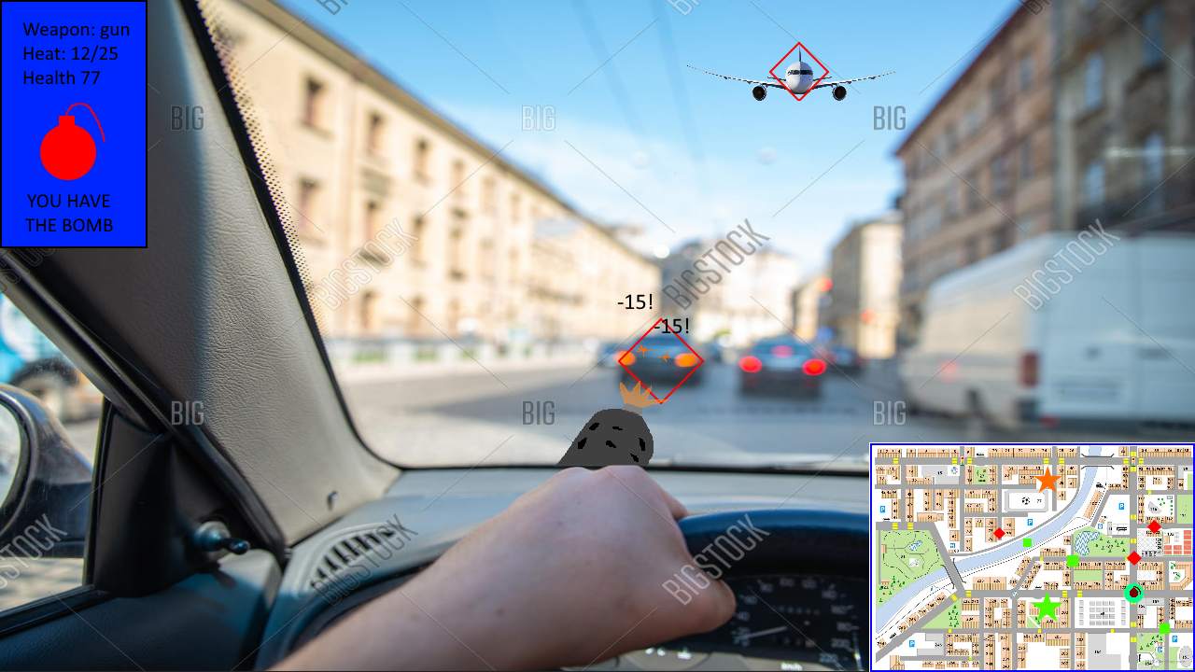
Primera persona
Daniel
González
Eloy
Moreno
Georgi
Mednikov
Daniel
Cortijo

Slide 19
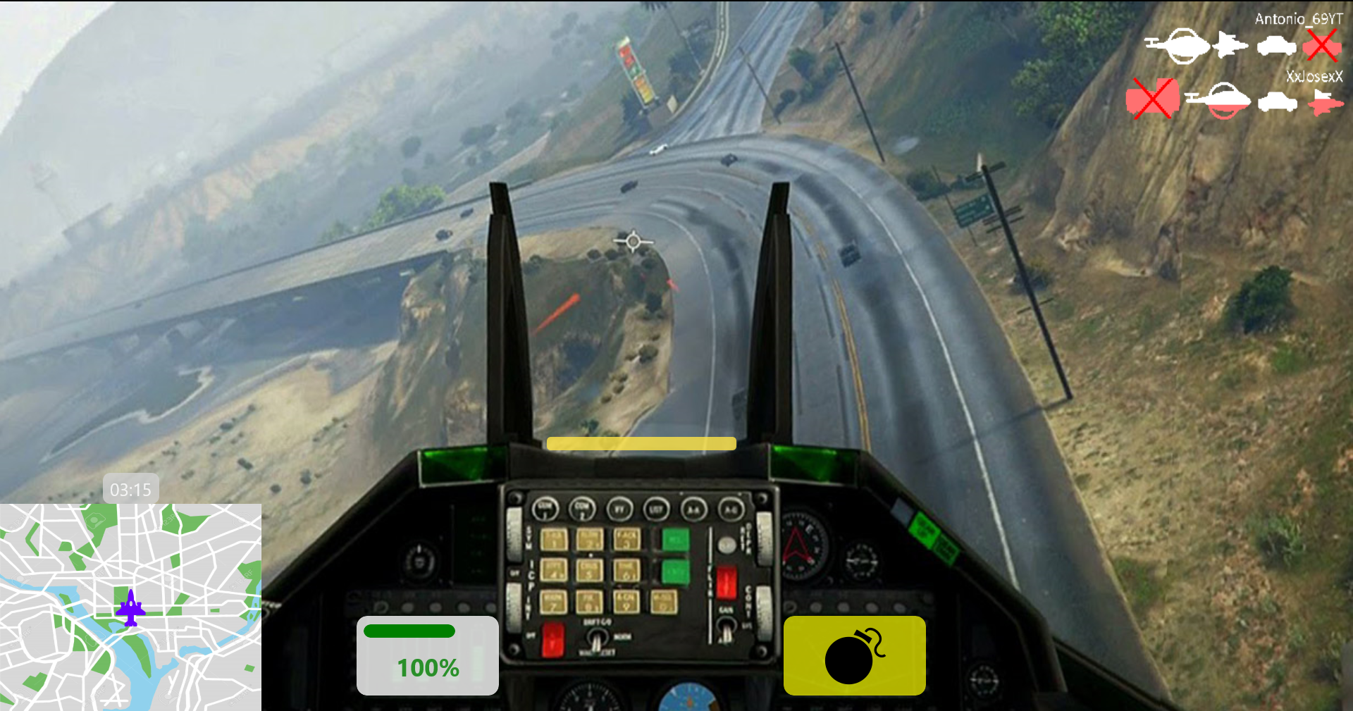
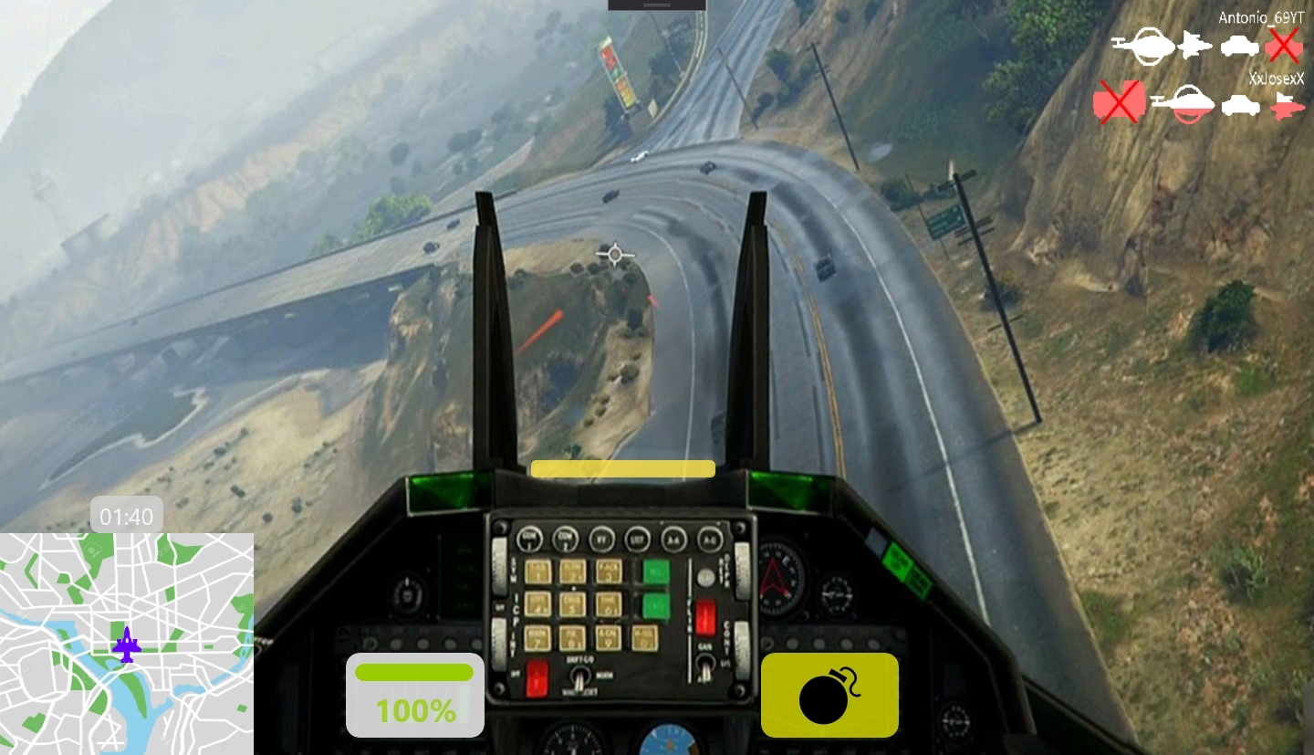
Primera persona
Mapa ampliable
Elementos diegéticos
Pérdida de vida como demostración

